Slide 1
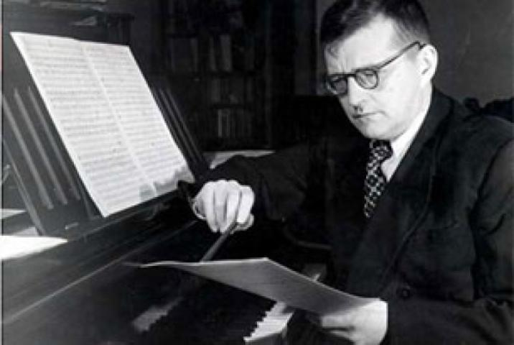
Дмитрий Дмитриевич
Шостакович
«Ленинградская» симфония № (7)

Slide 3
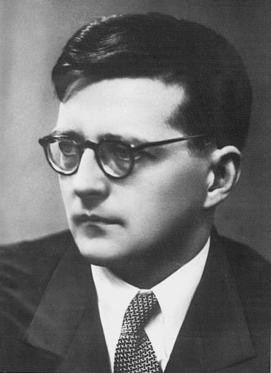
Советский композитор, пианист, педагог и общественный деятель. Один из крупнейших композиторов XX века, оказавший огромное влияние на развитие мировой музыкальной культуры.

Slide 5

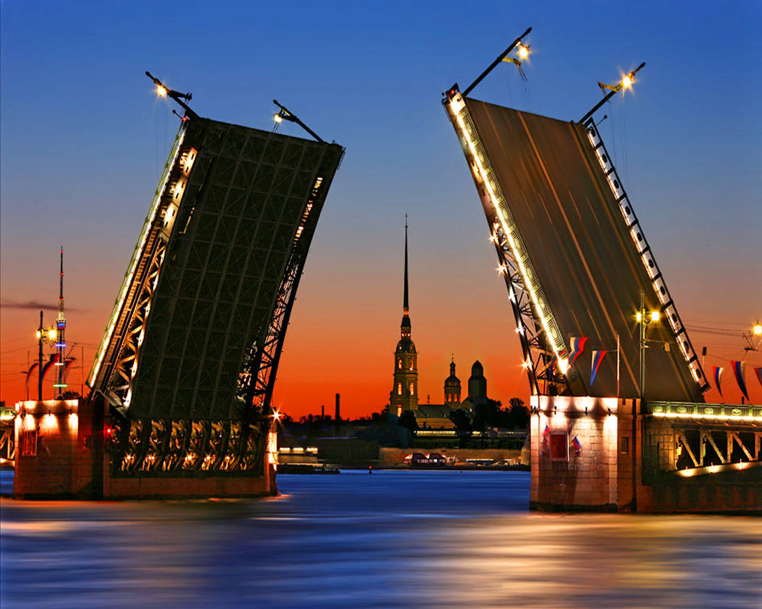
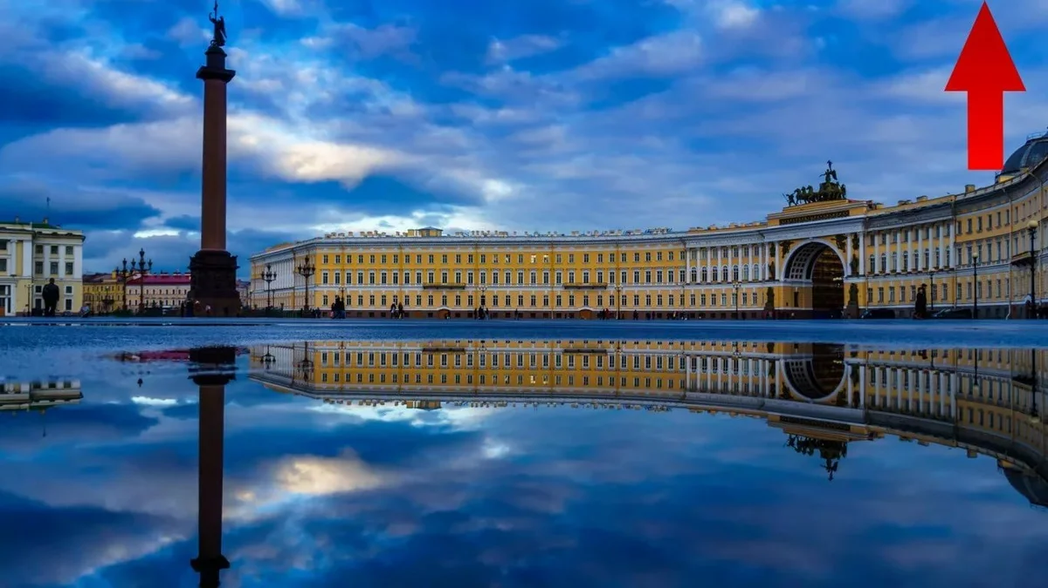
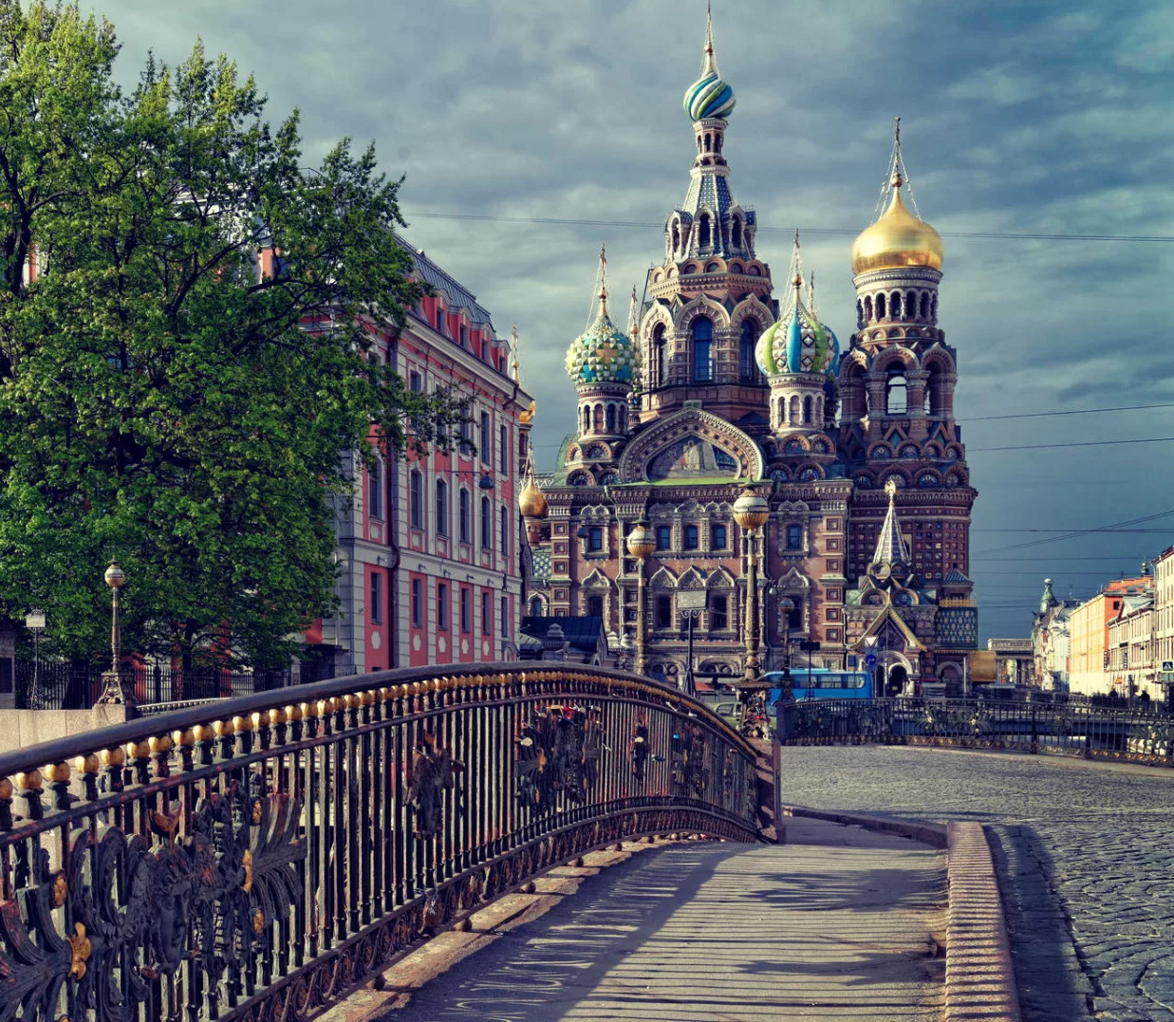

Slide 6
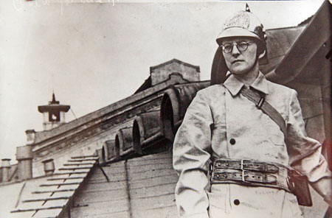
В блокадном Ленинграде

Slide 7


Slide 8
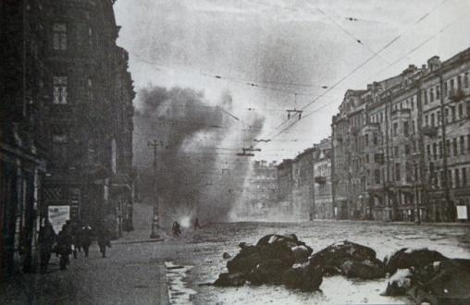
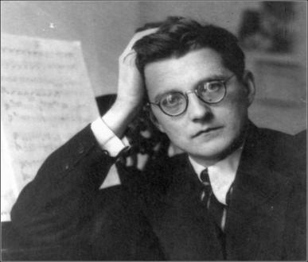
14 сентября все же состоялся оборонный концерт при переполненном зале. Митя играл свои прелюдии...
Враг бесчинствует сейчас в Ленинграде, но все мы пока живы и здоровы...»
(Из письма С. Шостакович, матери композитора, Е. Мравинскому)

Slide 9
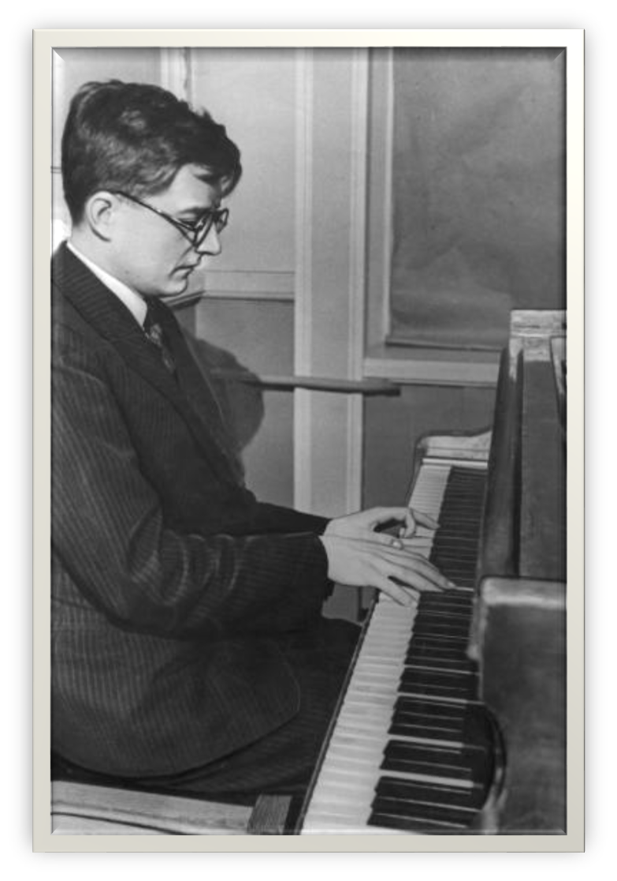
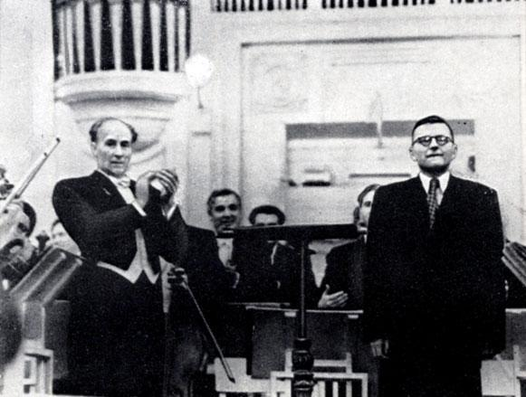

Slide 10


Slide 11

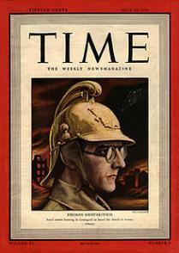




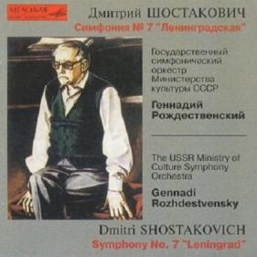
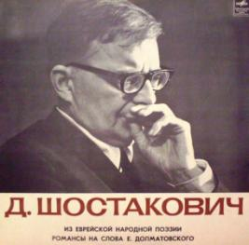

Slide 12
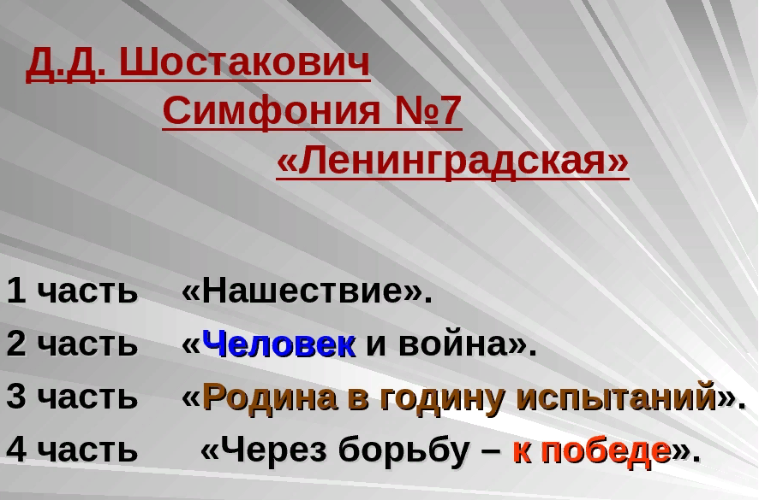
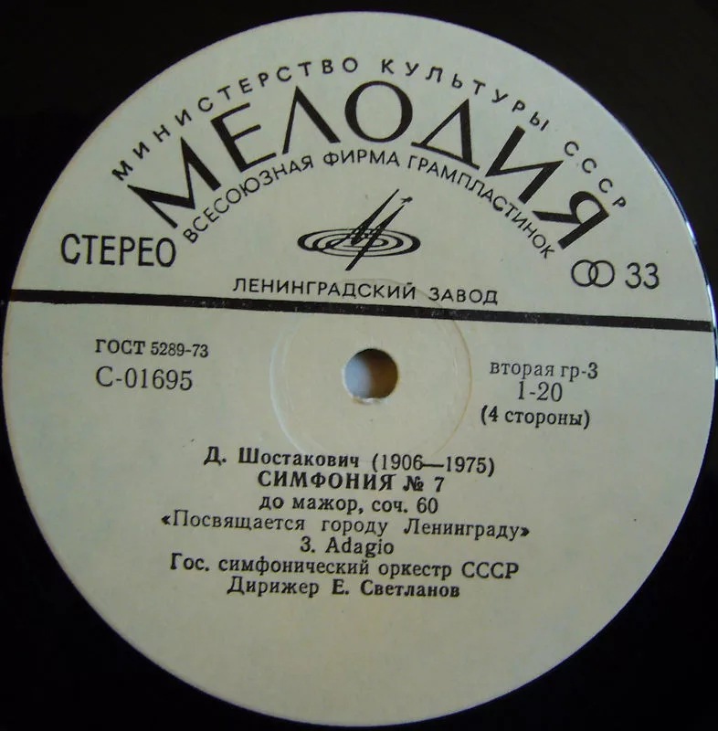

Slide 13
«Первая часть рассказывает о том, как в нашу мирную жизнь ворвалась грозная сила – война. Я не ставлю себе задачу натуралистически изобразить военные действия: гул самолётов, грохот танков, залпы пушек, я не сочинял так называемой батальной музыки. Мне хотелось передать содержание суровых событий» Д.Д. Шостакович

Slide 16
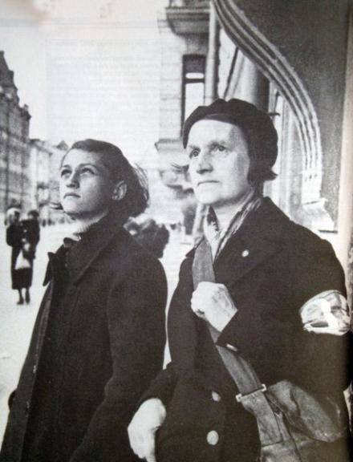
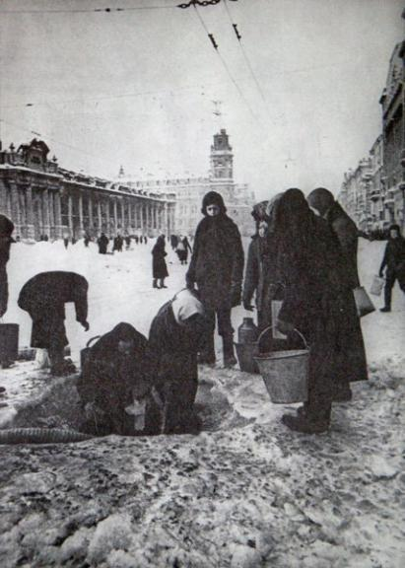
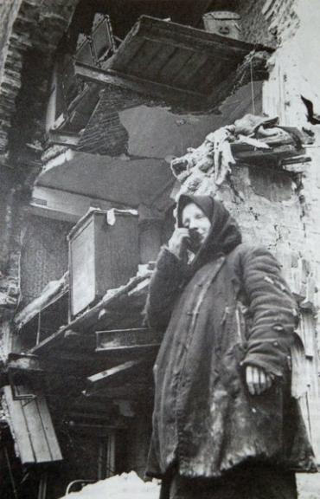
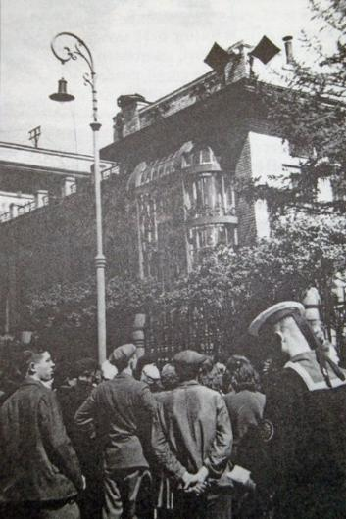
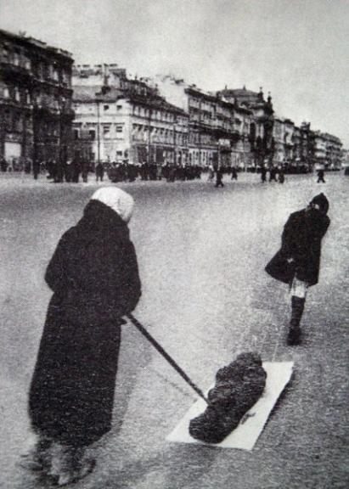
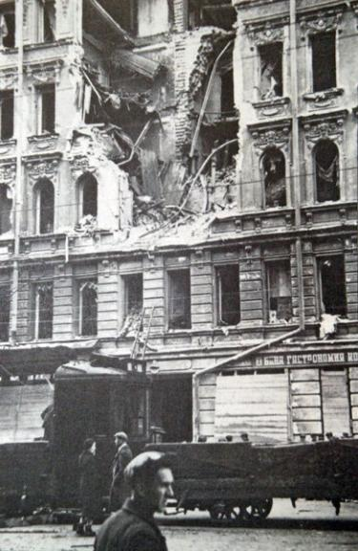
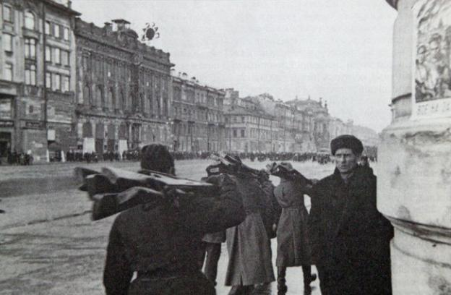
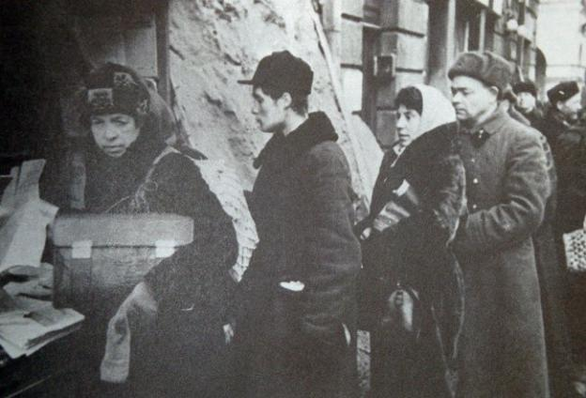
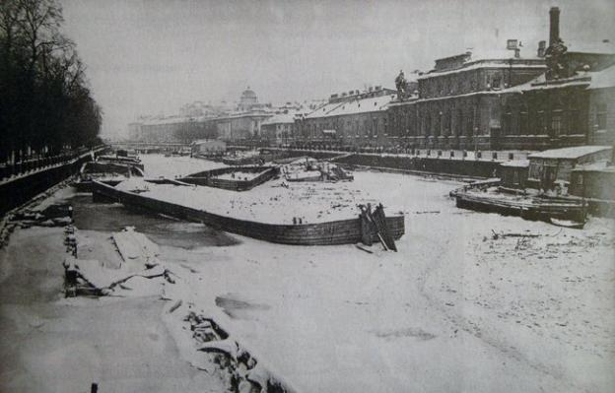
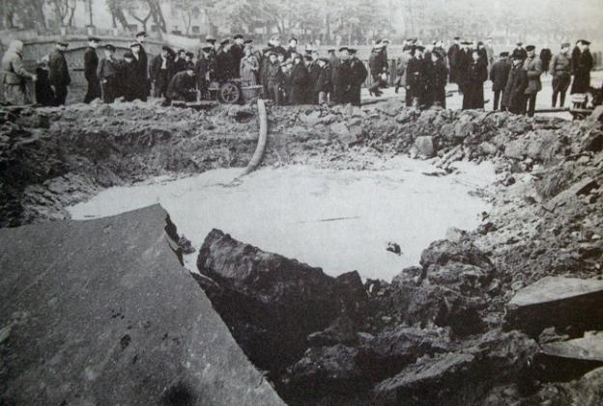
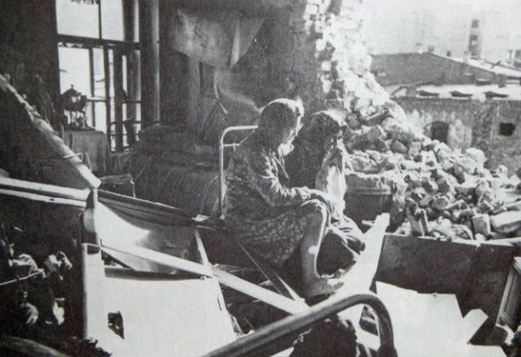
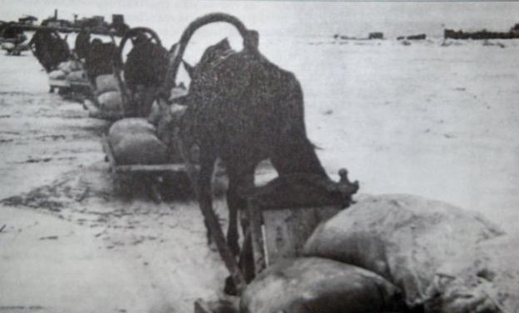
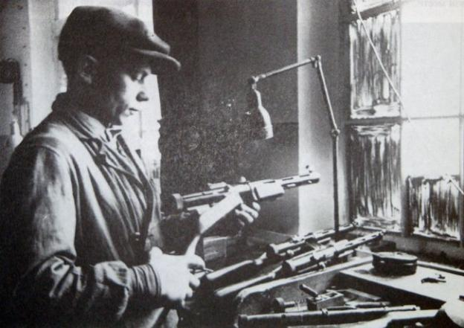
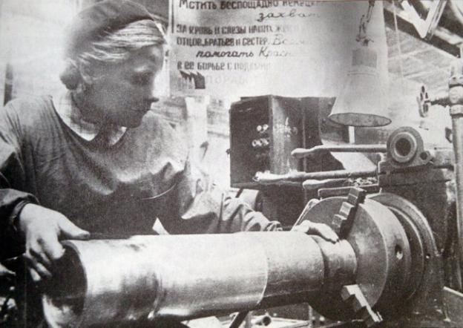
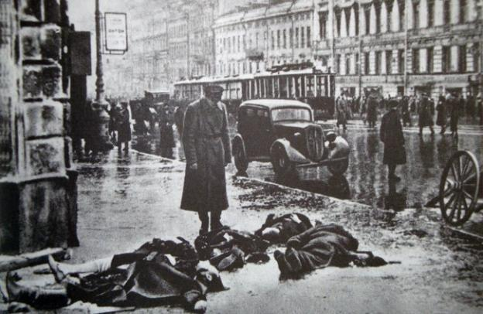
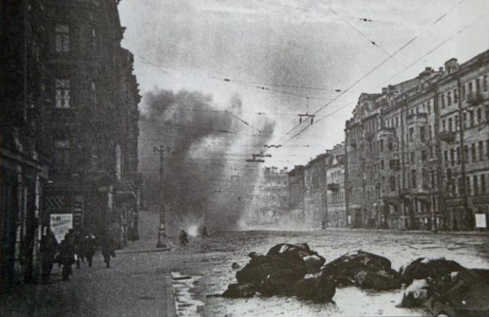
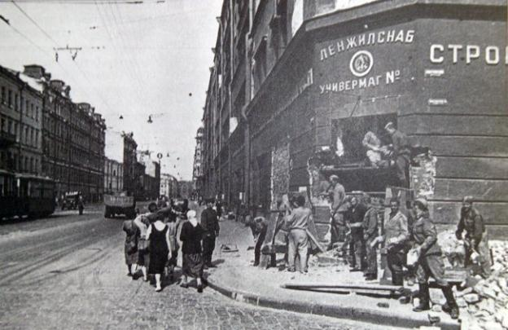
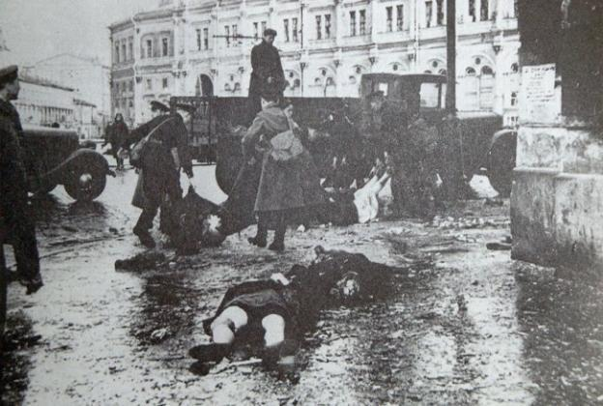


Slide 17
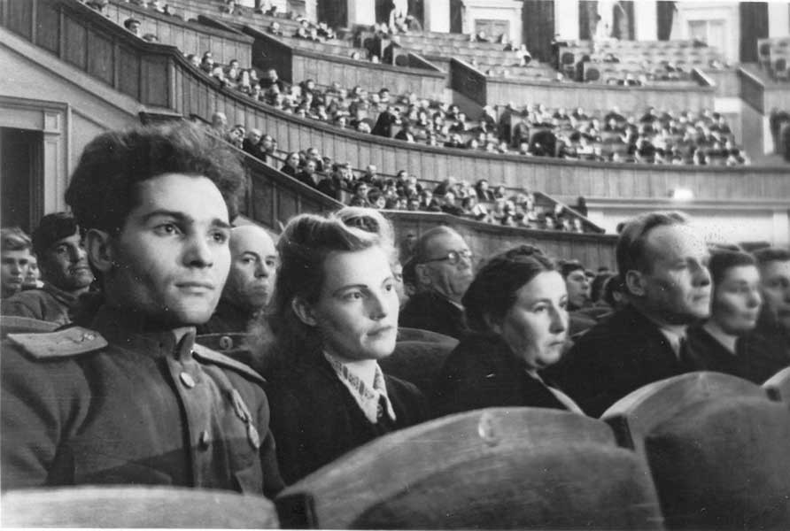
1942 год

Slide 18
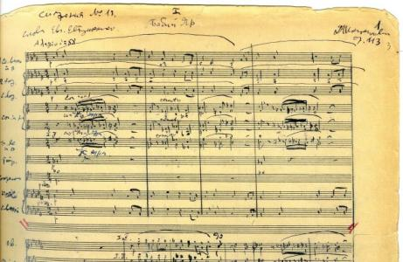
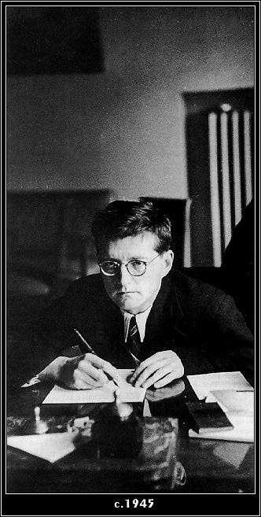
Учитель музыки, МХК
Остапцова Татьяна Николаевна
МАУ ШИЛИ
г. Калининград, 2012

Slide 20
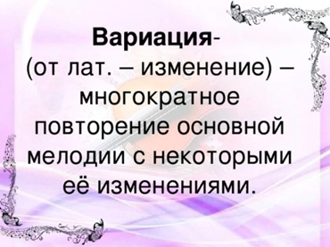

Slide 21
«Громадный успех Седьмой симфонии – успех всей советской художественной культуры. Симфония, рождённая бурей войны, написанная под грохот канонады, симфония, ставшая могучим орудием великой борьбы, - явление беспрецедентное в истории мировой музыки» И. Мартынов

Slide 22
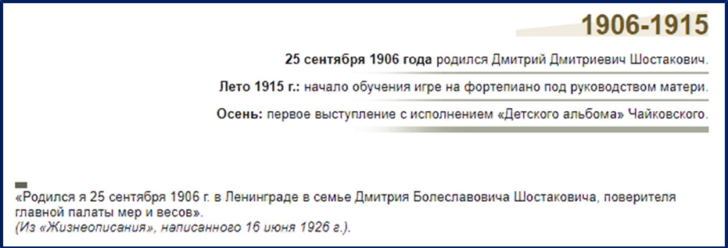

Slide 23
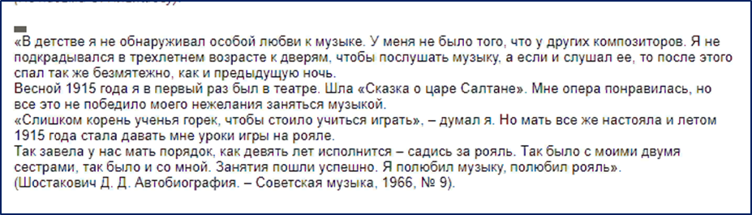

Slide 24
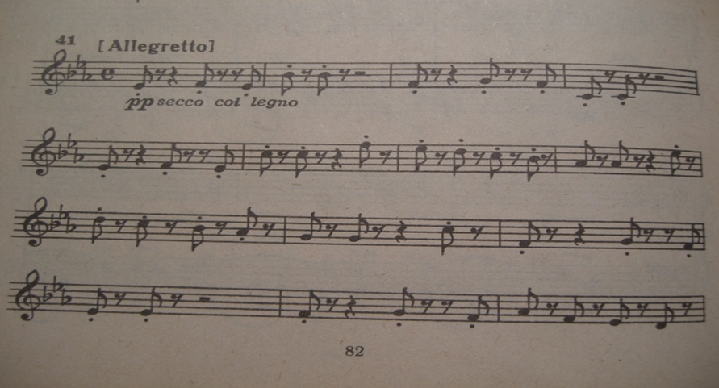
«Нашей победе над фашизмом, нашей грядущей победе над врагом, моему любимому городу Ленинграду я посвящаю свою седьмую симфонию».
Д.Д. Шостакович

